Slide 1
مرحبا بك
تلميذتي العزيزة

Slide 2
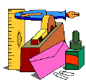





قوانين الصف
التزمي الهدوء – لا تقاطعي زميلتك أثناء الحديث.
احترمي معلمتك و زميلاتك.
أحسني التعامل مع من حولك.
استأذني قبل أن تأخذي شيء ما.
لا تتلفظي بالعبارات السيئة.
استمعي للمعلمة جيدا أثناء الدرس.
حافظي على نظافتك و المكان.
التزمي بوقت الحصة.
لا تنتقدي أي فكرة و ابني على أفكار الآخرين.
حافظي على أدواتك الشخصية.

Slide 3
مراجعة المهارة السابقة

Slide 4
مدخل المهارة
م | الإسم
1 | أسماء
2 | رقية
3 | زينب
4 | لين
5 | مريم
6 | نورة
7 | وفاء
* بأي الطرق تم توزيع أسماء الطالبات في الجدول أعلاه؟

Slide 5
مدخل المهارة
م | الإسم
1 | أسماء
2 | رقية
3 | زينب
4 | لين
5 | مريم
6 | نورة
7 | وفاء
* كيف أصبحت أسماء بعض الطالبات في الأعلى؟

Slide 6
من خلال المدخل السابق إستنتجي مهارة اليوم

Slide 7
مهارة الترتيب
تعريفها:
وضع المفاهيم أو الأشياء أو الأحداث التي ترتبط فيما بينها في تسلسل منطقي بناء على خصائص أو سمات محددة أو أحداث زمنية معينة.

Slide 8
الهدف من المهارة
تساعدك على جمع المعلومات وتنظيمها وفقاً لمعيار معين.

Slide 9
المعايير
خصائص وسمات معينة.

Slide 10
معايير يمكن إستخدامها في ترتيب المفاهيم والأفكار
الحجم أو المساحة.
التسلسل الزمني.
العمر أو الطول أو الوزن.
القيمة المادية.
الترتيب الأبجدي للحروف-الأرقام.

Slide 11
مثال
م | المعيار | الترتيب
1 | من الأكبر إلى الأصغر | فيل – أسد – حمامة – بعوضه
2 | حسب الترتيب الأبجدي | أحمد – حسين – خضر – زكي – محمد
3 | من الأصغر إلى الأكبر | قلم – كتاب - مكتبة

Slide 12
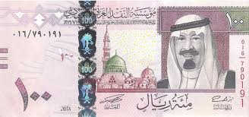

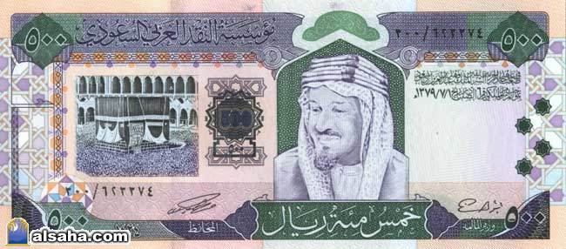
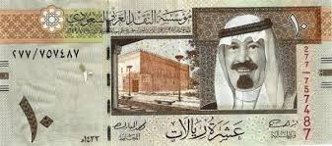
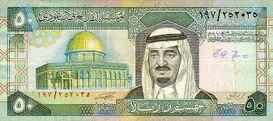
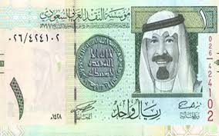
ما المعيار الذي يمكن استخدامه مع النقود؟

Slide 13
غاليتي تذكري ...
الانضمام إلى مجموعات و تحديد الأدوار.
التفاعل بجدية للوصول إلى إجابات ناضجة و مميزة.
التزام العمل الجماعي من مبدأ قوله تعالى: ((وتعاونوا على البر والتقوى)).
إتقان الإجابة من مبدأ قوله صلى الله عليه و سلم: " من عمل منكم عملا فليتقنه ".
احترام الزمن المحدد من مبدأ الحكمة: "الوقت كالسيف إن لم تقطعه قطعك"

Slide 14

ورقة عمل
1
اليوم: الاثنين زمن النشاط: ( 5 ) دقائق.
التاريخ: 26 / 11 / 1434هـ نوع النشاط: جماعي.
هيا
نفكر
مهارة الترتيب
كيف أُرتب وقتي خلال اليوم الدراسي ليُصبح منظماً؟
تأدية صلاة الفجر.
ترديد أذكار الصباح.
قراءة الورد القرآني.
....................

Slide 15

ورقة عمل
2
اليوم: الإثنين زمن النشاط: ( 5 ) دقائق.
التاريخ: 26 / 11 / 1434هـ نوع النشاط: فردي.
هيا
نفكر
مهارة الترتيب
رتبي أسماء طالبات فصلك حسب تسلسل الحروف الأبجدية؟
1.
2.
3.
....................................

Slide 16
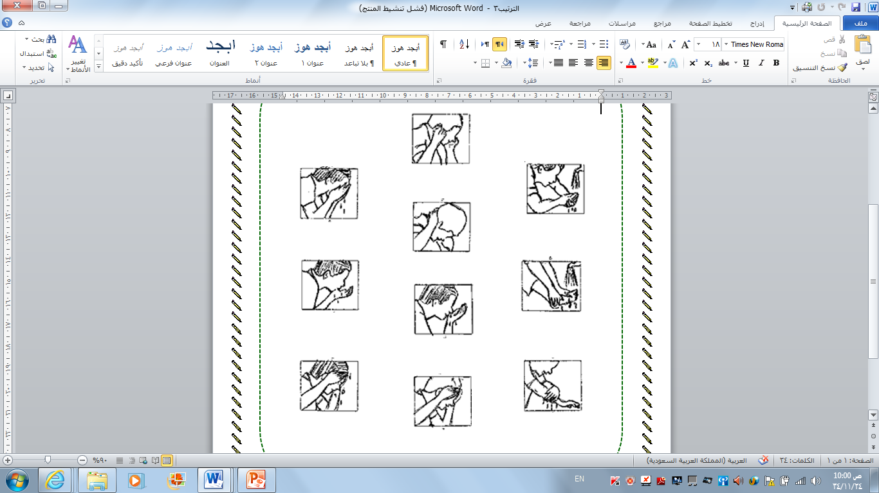
ورقة عمل
3
اليوم: الإثنين زمن النشاط: ( 5 ) دقائق.
التاريخ: 26 / 11 / 1434هـ نوع النشاط: فردي.
هيا
نفكر
مهارة الترتيب
أمامك صور مُبعثرة لخطوات الوضوء، رتبيها وفق ما أمر الله به.

Slide 17
ورقة عمل
4
اليوم: الاثنين زمن النشاط: ( 5 ) دقائق.
التاريخ: 26 / 11 / 1434هـ نوع النشاط: جماعي.
هيا
نفكر
مهارة الترتيب
أمامك مجموعة من الأخلاق والصفات الحسنة، رتبيها أبجدياً؟
صدق – أمانة – تعاون – نظافة – صبر - وفاء

Slide 18
خاتمة
• متى نستخدم مهارة الترتيب؟

Slide 19
فائدة
قال عليه الصلاة والسلام :
« يا أيها الناس، أفشوا السلام وأطعموا الطعام وصلوا بالليل والناس نيام تدخلوا الجنة بسلام«
حديث صحيح
صححه الألباني
المصدر : صحيح بن ماجه رقم 1105

Slide 20


شكرا على حسن تفاعلكم
إلى اللقاء في الحصة القادمة

